Slide 1
Team Name
Double Six

Slide 2
목차
팀 소개
프로젝트 소개
프로젝트 구성
프로젝트 구현
보완점

Slide 3

팀 소개

Slide 4

팀 구성원
김지태 김한솔 나기성

Slide 5
Team Name
Double
유행하던 유행어와 팀원 3명을 섞은 결과로
Double Six로 이름을 정하였습니다.
Six

Slide 6

프로젝트 소개

Slide 7


Slide 8

목표
퀴즈를 맞추면 포인트를 지급
포인트 모으기 가능
포인트를 활용한 순위 시스템 제공
포인트를 원하는 만큼 환전이 가능
사이트에 광고를 추가해 포인트 환전 금액 충당
가입시 추천인 코드를 입력 받는다. 회원제로 운영
운이 아닌 실력으로도 포인트를 얻을 수 있다.

Slide 9
개발기간
시행 주차 기획 | 10월25일~ 11월01일 | 11월01일~ 11월05일 |  | 11월06일~ 12월15일 |  |  | 12월15일~ 12월16일
주제선정
프로젝트 구상화
프로젝트 개발
중간 점검
최종 점검

Slide 10

프로젝트 구성

Slide 11

Main
로그인
회원정보DB
회원가입
게시판
개인정보 수정
퀴즈
게임
공지사항
자유게시판
회원정보
수정
포인트
충전/환전
상식
연예
게임
사다리타기

Slide 12
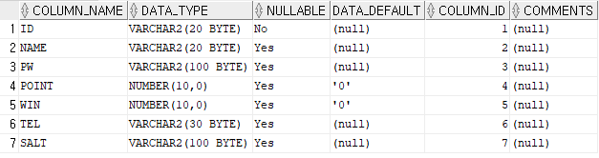
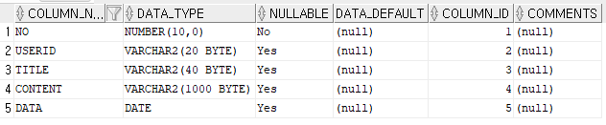
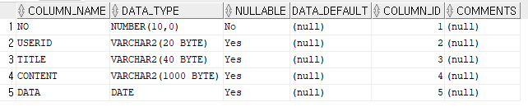
유저 정보
자유게시판
공지사항

Slide 13

구현

Slide 14
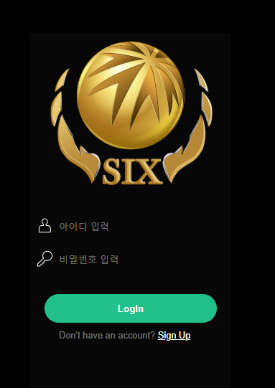
구현 - 로그인
기능
로그인
로그인이 상태에서는 접근 불가
사이트 메인 화면 기능
회원가입으로 이동 가능

Slide 15
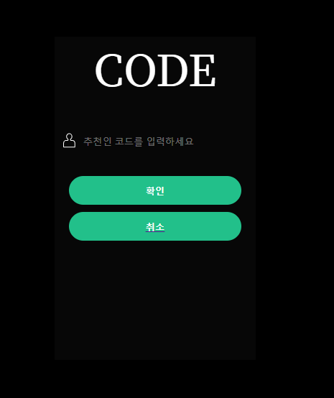
구현 - 추천인 코드
기능
코드를 입력해야 다음 진행

Slide 16
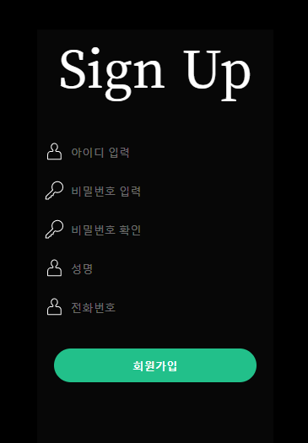
구현 - 회원가입
기능
회원가입 기본적인 기능 지원
아이디 중복 여부 확인
DB로 저장
비밀번호 암호화 저장
로그인이 상태에서는 접근 불가

Slide 17
구현 - 회원 정보 저장 DB
그림1. 저장된 회원 정보 일부 모습

Slide 18
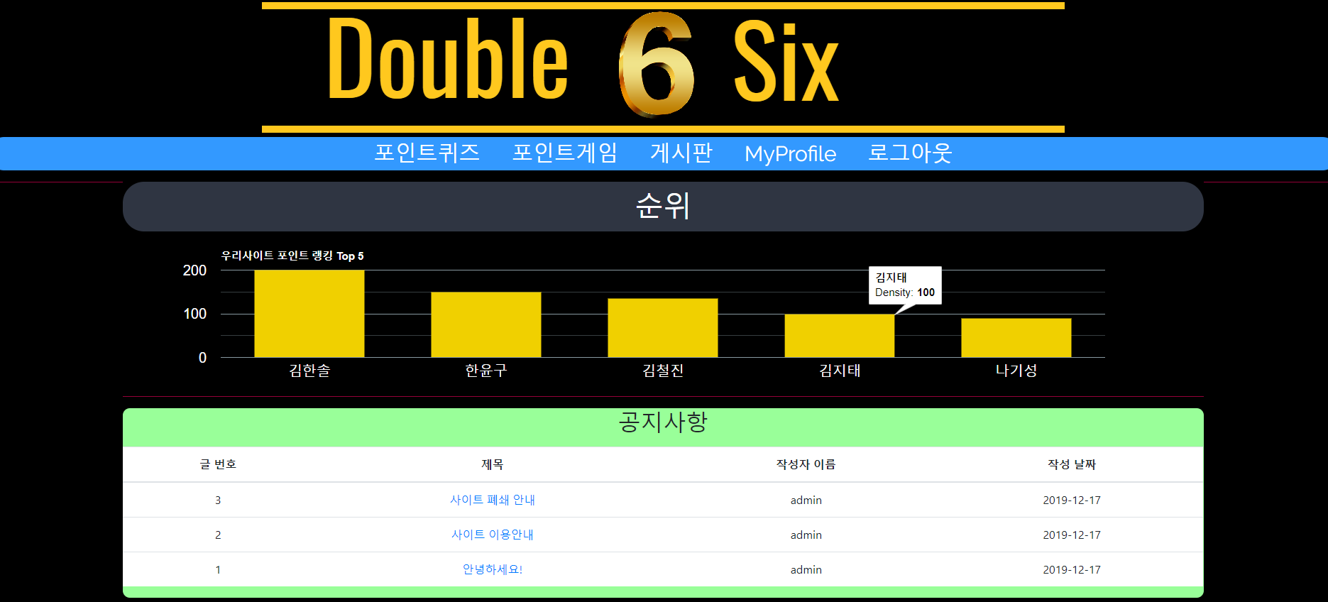
구현 - 메인 화면
기능
회원 포인트 순위 표시
각 메뉴 제공
로그아웃 제공
공지사항 3개 제공
자유게시판 3개 제공

Slide 19
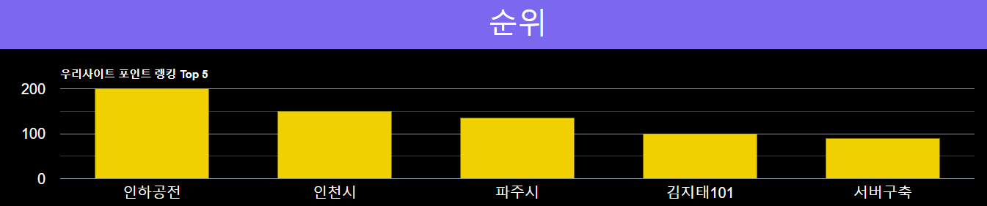
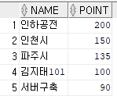
구현 – 메인 화면 그래프

Slide 20
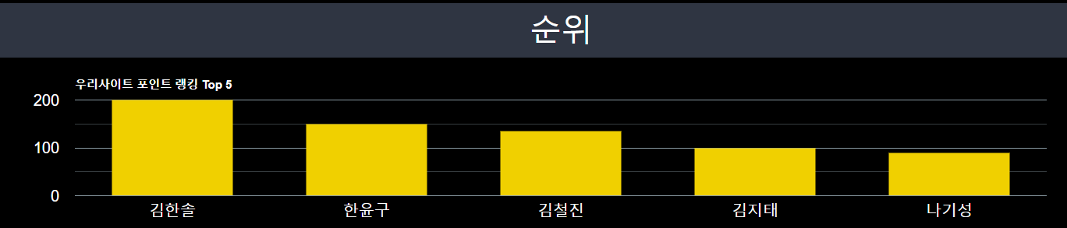
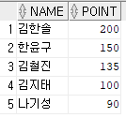
구현 – 메인 화면 그래프

Slide 21
구현 – 메인 화면 그래프

Slide 22
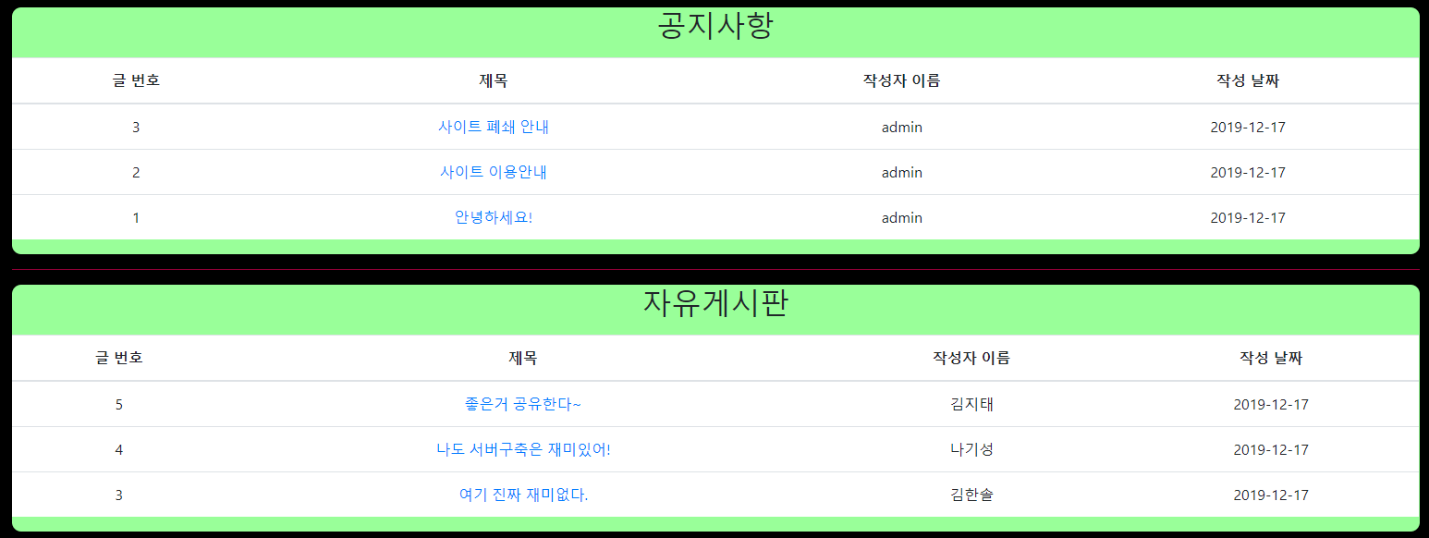
구현 – 메인 화면 글 표시

Slide 23
Main
게시판
개인정보 수정
퀴즈
게임
공지사항
자유게시판
회원정보
수정
포인트
충전/환전
상식
연예
게임
사다리타기

Slide 24
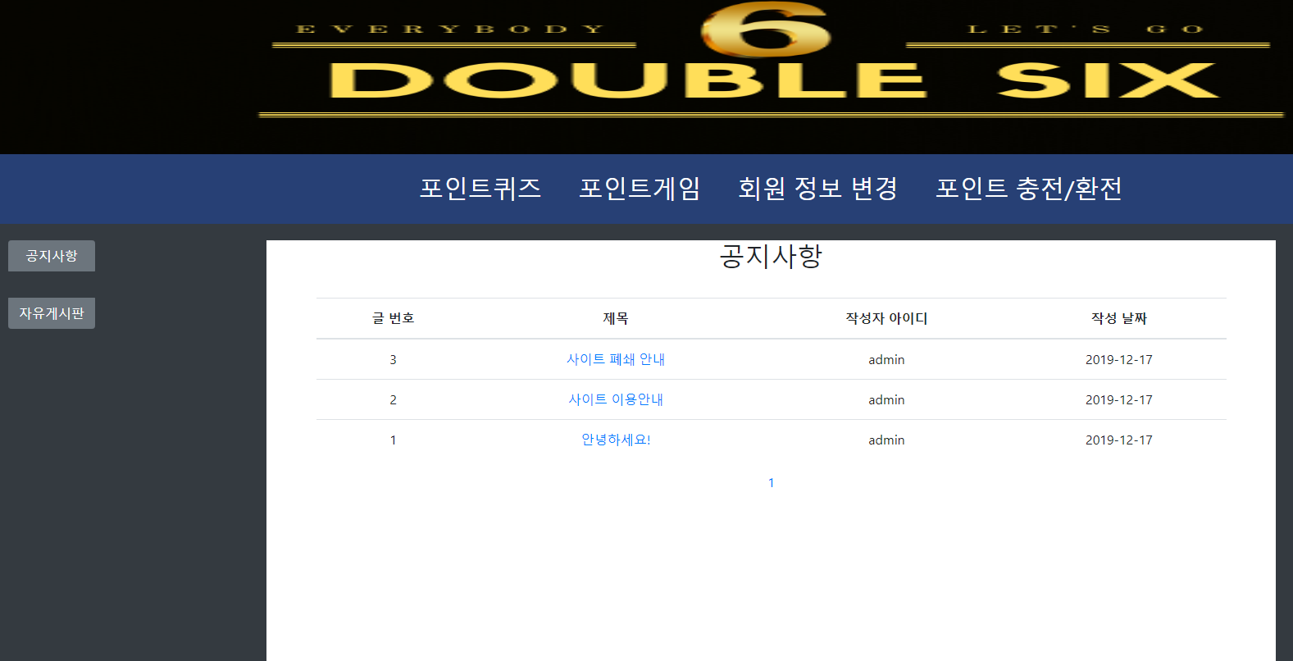
구현 -공지사항
기능
공지사항 기본적 기능
Admin이 아니면 글쓰기 불가
왼쪽 메뉴 버튼을 통한 게시판 전환
Iframe을 이용하여 구현

Slide 25
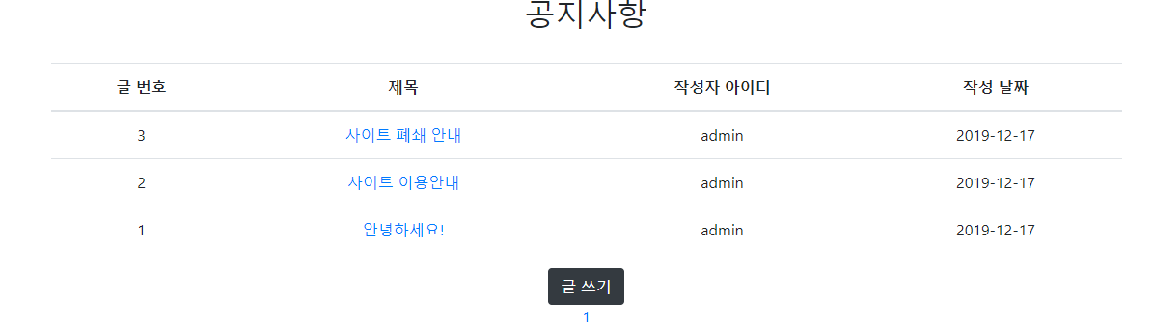
구현 –공지사항
그림1. admin 로그인 상황에 글 쓰기 버튼 활성화

Slide 26
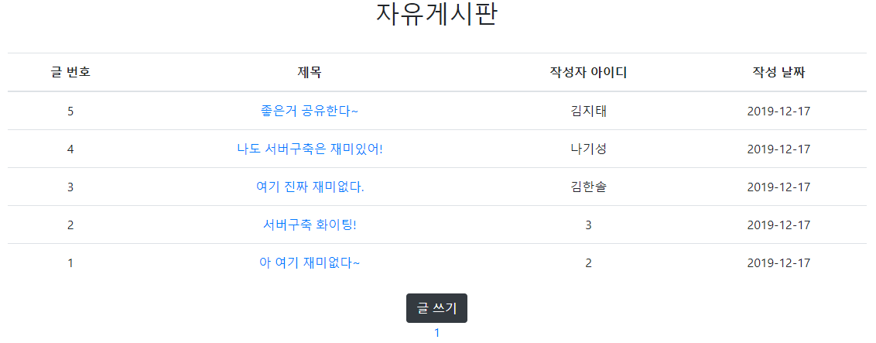
구현 – 자유게시판
그림1. 자유게시판 모습

Slide 27
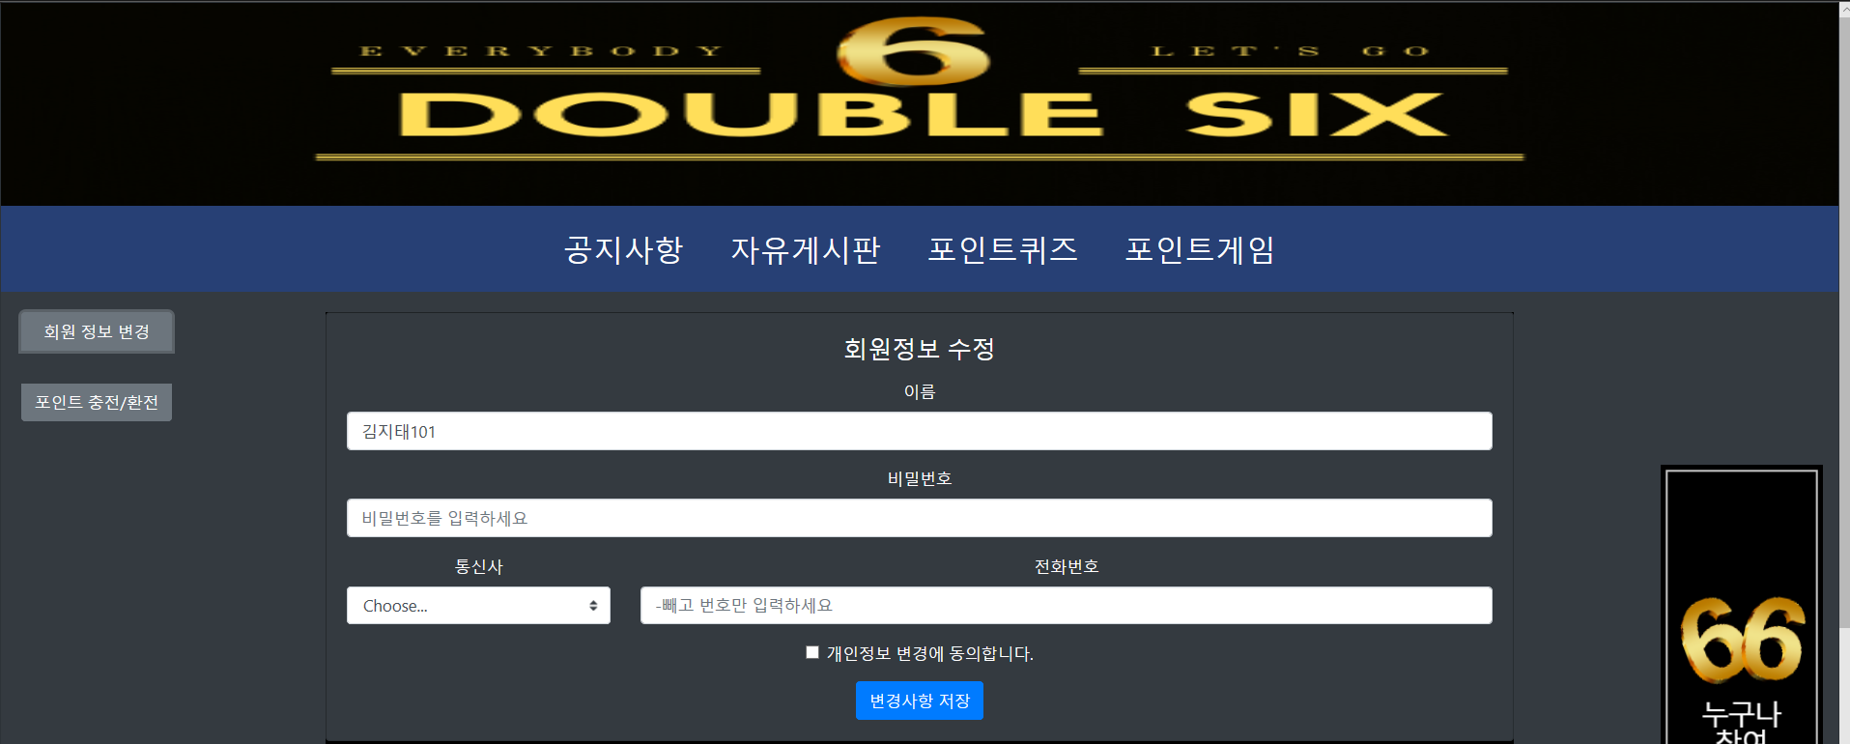
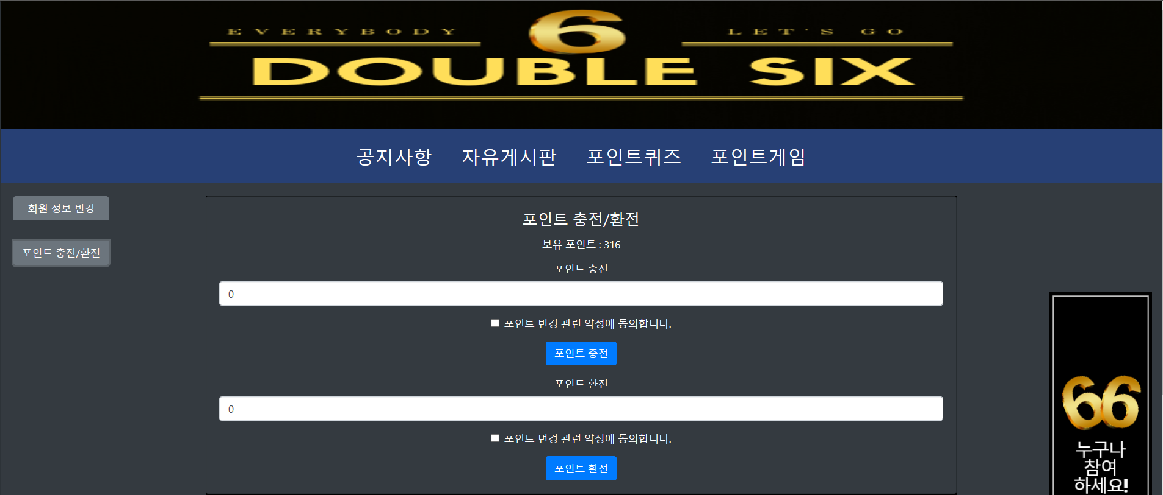
구현 – 개인정보 수정 및 포인트 충전/환전
항목 미 체크시 변경 불가
왼쪽 버튼을 통해 세부작업 내용 변경

Slide 28
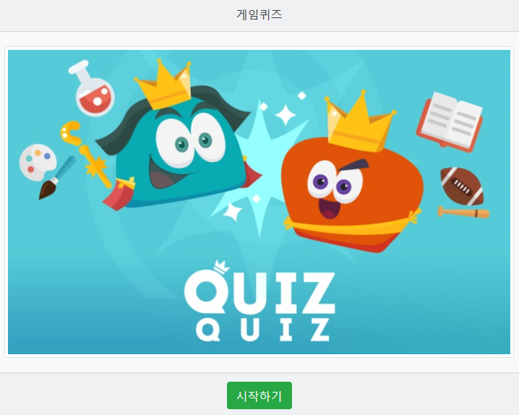
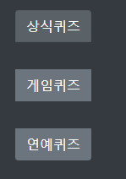


구현 – 퀴즈 종류
왼쪽 버튼을 통한 퀴즈 종류 전환
퀴즈 종료 후 포인트 누적

Slide 29
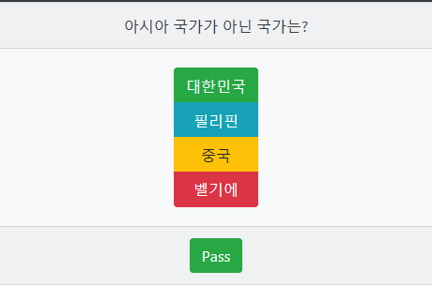
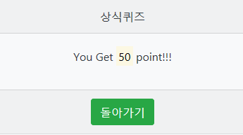
구현 – 퀴즈 진행
왼쪽 버튼을 통한 퀴즈 종류 전환
퀴즈 종료 후 포인트 누적

Slide 30
구현 – 퀴즈 진행

Slide 31
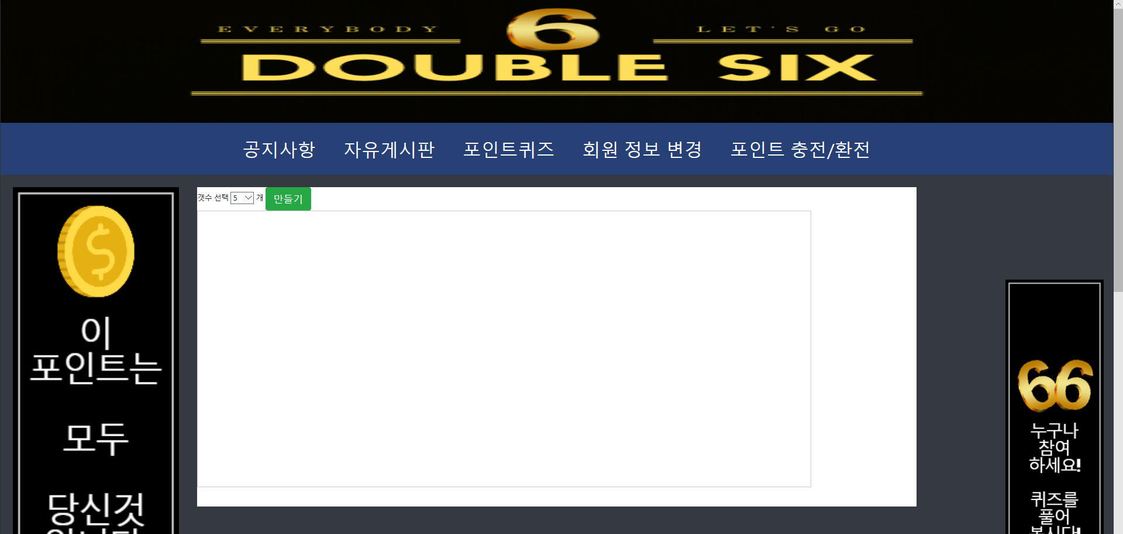
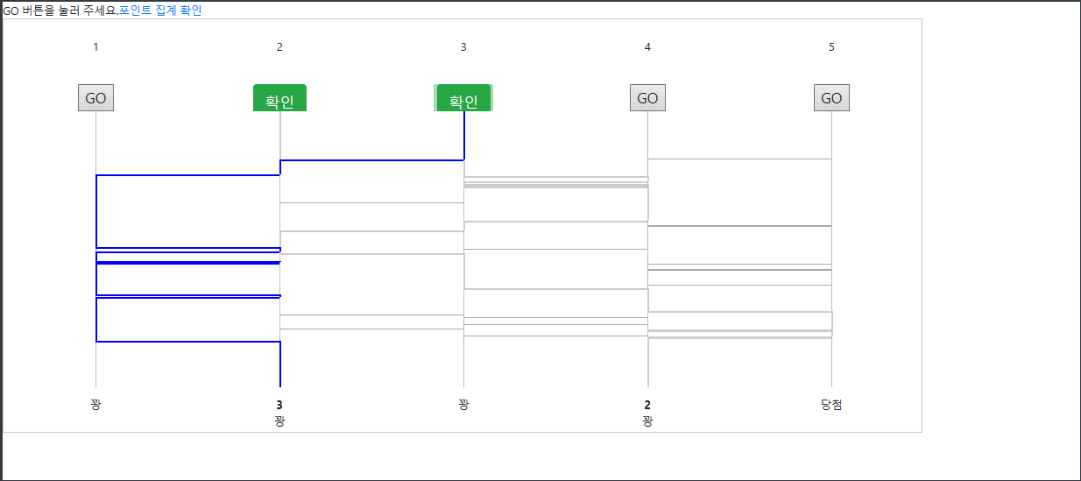
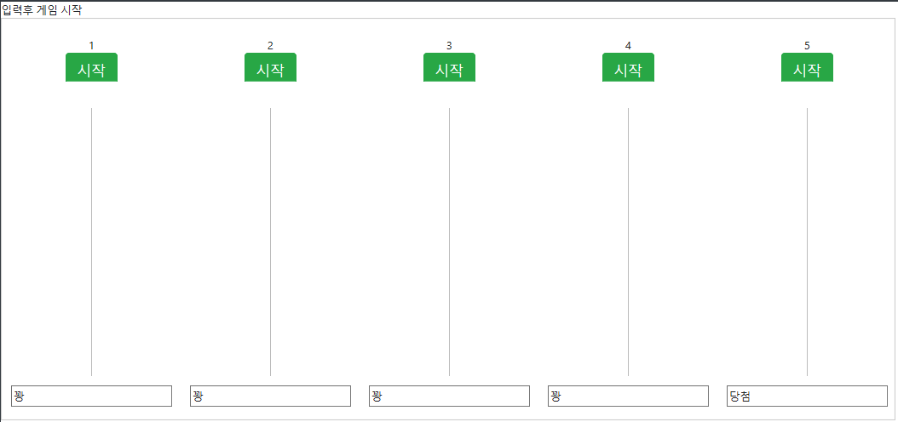
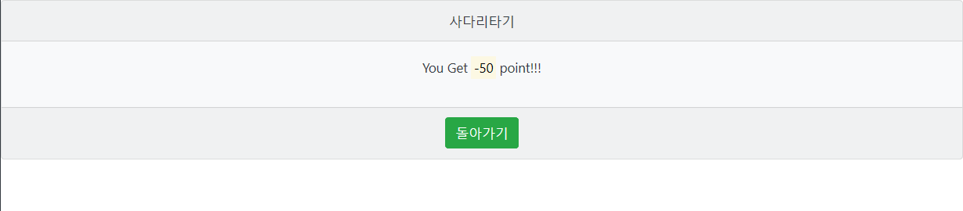
구현 – 게임 사다리 타기
배팅 사다리 개수 결정
원하는 위치 선택
본인 및 다른 사다리의 결과 확인 가능
사다리 매칭 후 포인트 변동

Slide 32
구현 – 게임 사다리 타기

Slide 33

보완점 및 부족한점
보완점
DB연결을 class로 만들어 간소화 시키기
게임 다양하게 만들기
디자인 통일성 보완하기
포인트 환전이 DB뿐만 아니라 실제로도 가능하게 하기
게시판 기능 강화
추천인 코드를 입력 받을 때 포인트 지급
부족한점
파일을 주고 받을 때 오류가 너무 많이 생기고 실행이 안됨.
서로 다른 개발 환경
용어를 통일 하지 못함.
퀴즈와 게임이 목적이라 다른 곳에서 부족한 점이 많다.
디자인 통일이 어렵고 어울리는 디자인 찾기가 너무 어려웠다.

